Slide 1

UNIDAD DE GESTIÓN DE POSGRADOS
MAESTRÍA EN GESTIÓN DE LA CALIDAD Y PRODUCTIVIDAD
PROMOCIÓN XVI
PROYECTO 1
“EVALUACIÓN Y PROPUESTA DE MEJORA DEL SISTEMA DE GESTIÓN DE CALIDAD DE UNA EMPRESA DE COBRANZAS EN QUITO – ECUADOR”
AUTORES:
Ing. Cárdenas Izquierdo, Andrea Carolina
Ing. Cevallos Aymacaña, Fernando Patricio
DIRECTOR:
Ing. Sebastián Fernández. MGCP.

Slide 2

Sumario
La Organización
Problema
Objetivos
Metodología
Marco Teórico
Diagnóstico del SGC
Evaluación del SGC
Propuesta de mejora
Conclusiones
Recomendaciones

Slide 3


1. La Organización
Empresa Call Center – Recuperación de cartera.
Líder en el mercado – 20 años de operación en Ecuador.
Pertenece a un holding internacional – Perú y Guatemala.
Cuenta 13 sucursales a nivel nacional y 500 colaboradores.
Cinco canales.

Slide 4


2. Problema
Nueva administración.
No conformidades abiertas de auditorías internas y externas.
Incorrecta administración de información documentada.
Manejo de indicadores no interrelacionados sin imput para la toma de decisiones.
Eje del SGC es correctivo, no preventivo.
La empresa es socio fundador de .

Slide 5


4. Objetivos
General
Evaluar el estado actual del SGC de la Empresa y presentar una propuesta de mejora.
Específicos
Realizar un diagnóstico del SGC para contar con una línea base para posteriormente realizar la evaluación del sistema.
Evaluar al SGC mediante una auditoría interna con el fin de identificar las fortalezas y falencias del sistema.
Analizar los hallazgos encontrados utilizando las herramientas de la calidad total.
Realizar una propuesta de mejora sobre los hallazgos analizados para robustecer el SGC.

Slide 6

5. Medología
Deductiva - Observación y análisis.
Documental descriptiva.
Auditoría interna.
Ishikawa (causa – efecto).
Diagrama de Pareto.
Plan de mejoras.

Slide 7
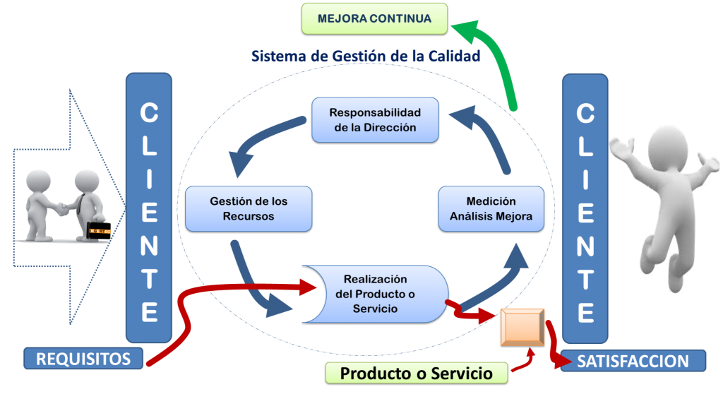





6. Marco Teórico
Auditoría
interna
Documentación
Control
Norma
ISO 9001
Mejoramiento

Slide 8

7. Diagnóstico
Estructura documental definida.
FORTALEZAS
Escuela de formación continua.
Planes de mantenimiento preventivos – infraestructura, sistemas, vehículos.
Estructura sistema de control de calidad del servicio.
Trazabilidad automatizada.
Seguimiento mensual de cumplimientos de SLA.
Sistema operativo in house – Minucioso control de cambios.

Slide 9

7. Diagnóstico
Control de calidad del servicio enfocado a la gestión telefónica.
Perfiles de cargo básicos.
Planes de mantenimiento para sucursales básicos.
Formación focalizada para personal de planta.
No cuentan con licenciamiento completo.
DEBILIDADES
Planificación operacional variante.
Desconocimiento de la política de calidad por parte de jefaturas.

Slide 10

8. Evaluación
Equipo de trabajo: 11 mandos medios altos, 12 mandos medios, 22 cargos operacionales.
Clasificación de la información: encuestas y entrevistas.
Herramientas auditoría: plan de auditoria, lista de verificación, informe de auditoría.
Duración: 2 semanas.
Alcance: SGC 5 canales, nivel nacional. Excl: D&D.
Herramientas de análisis no conformidades: Ishikawa, Pareto, Matriz de priorización.

Slide 11

8. Evaluación
No conformidades
4.2.3. Control de documentos.
5.5.1 Responsabilidad y autoridad.
5.4.2. Planificación del SGC.
7.4.3 Verificación de los productos comprados.
8.2.2. Auditoría interna.

Slide 12

9. Propuesta de Mejora
PROBLEMA
ACCIÓN DE MEJORA
Amplificación alcance plan de capacitación
Formación focalizada personal de planta
Perfiles de cargo básicos
Actualización de perfiles de cargo
División departamental
Conflicto de interés departamento de Auditoria y Calidad
Amplificación alcance del modelo de control de calidad al servicio
Control de calidad focalizado gestión telefónica

Slide 13
9. Propuesta de Mejora
PROBLEMA
ACCIÓN DE MEJORA
Planificación estratégica
Planificación informal – agrupación de proyectos sin seguimiento.
Uso de documentación obsoleta, sin aprobación. Documentos perdidos.
Sistema de gestión de información documentada digital
Cuadro de mando integral
Indicadores irrelevantes para la toma de decisiones
Elaborar línea base transición ISO 9001:2015
Fecha límite de recertificación nuevo estándar ISO

Slide 14

10. Conclusiones
Se cumplieron los objetivos planteados.
La empresa tiene graves falencias en la administración de información documentada.
La compañía maneja un conjunto de proyectos agrupados sin seguimiento como planificación informal.
La empresa no cuenta con indicadores de gestión que soporten la toma de decisiones.
Sistema de Gestión de calidad enfoque correctivo.

Slide 15

11. Recomendaciones
Implementar las mejoras planteadas en el presente proyecto.
Automatizar la administración del sistema de gestión de la información documentada - vigencia, disponibilidad, distribución y aprobación.
Elaborar un Plan Estratégico con meta mínima de tres años - analizar contexto de la organización y manejar los riesgos detectados.
Apalancar el plan estratégico con un cuadro de mando integral.
Diseñar una línea base para la migración del SGC a la versión ISO 9001:2015.

Slide 17
UNIDAD DE GESTIÓN DE POSGRADOS
MAESTRÍA EN GESTIÓN DE LA CALIDAD Y PRODUCTIVIDAD
PROMOCIÓN XVI
PROYECTO 2
“FORTALECIMIENTO DEL SISTEMA DE GESTIÓN DE CALIDAD MEDIANTE LA IMPLEMENTACIÓN DE MEJORAS DETECTADAS EN EL DIAGNÓSTICO Y EVALUACIÓN PREVIA DE UNA EMPRESA DE COBRANZAS EN QUITO – ECUADOR”
AUTORES:
Ing. Cárdenas Izquierdo, Andrea Carolina
Ing. Cevallos Aymacaña, Fernando Patricio
DIRECTOR:
Ing. Sebastián Fernández. MGCP.

Slide 18
Sumario
La Organización
Problema
Objetivos
Metodología
Marco Teórico
Sistema de gestión documental automatizado
Planificación estratégica
Balance Score Card
Línea base de transición
Conclusiones
Recomendaciones

Slide 19
1. La Organización
Empresa Call Center – Recuperación de cartera.
Líder en el mercado – 20 años de operación en Ecuador.
Pertenece a un holding internacional – Perú y Guatemala.
Cuenta 13 sucursales a nivel nacional y 500 colaboradores.
Líneas de negocio: recuperación de cartera, servicio al cliente, telemercadeo.

Slide 20
2. Problema
No conformidades abiertas de auditorías internas y externas.
Incorrecta administración de información documentada.
Manejo de indicadores no interrelacionados sin imput para la toma de decisiones.
Eje del SGC es correctivo, no preventivo.
Fecha límite para la transición 09/18.

Slide 21
4. Objetivos
General
Potencializar el SGC mediante la implementación de mejoras detectadas en el diagnóstico y evaluación previa, con el fin de afianzar su posicionamiento de mercado.
Específicos
Implementar un sistema de gestión de información documentada automatizado.
Elaborar la Planificación Estratégica a tres años plazo.
Implementar un cuadro de mando integral para monitorear la gestión operativa, administrativa y financiera.
Diseñar la línea base para la transición del SGC a la Norma ISO 9001:2015.

Slide 22
5. Medología
Deductiva - Observación y análisis.
Documental descriptiva.
Gestión por proyectos.
Planificación estratégica / BSC - SOSTAC.
Gestión de Riesgos.

Slide 23
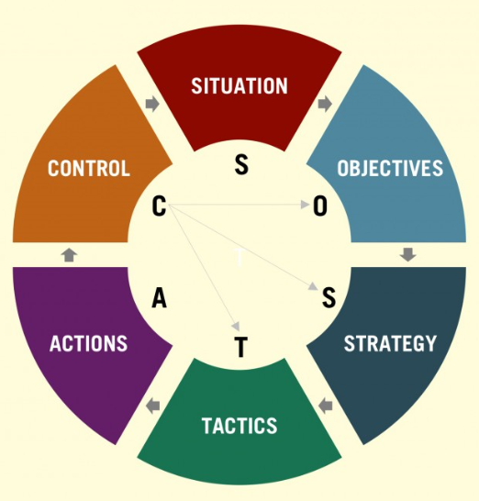




6. Marco Teórico
Operación y su contexto
SGC
Apoyo y Operación
Satisfacción del cliente
Planificar
Hacer
Requisitos del cliente
Planificación
Liderazgo
Evaluación del desempeño
Resultados del SGC
Productos y servicios
Actuar
Verificar
Necesidades y expectativas de las partes interesadas
Mejora
Gestión Documental
SOSTAC
Gestión de riesgos
BSC
ISO 9001

Slide 24
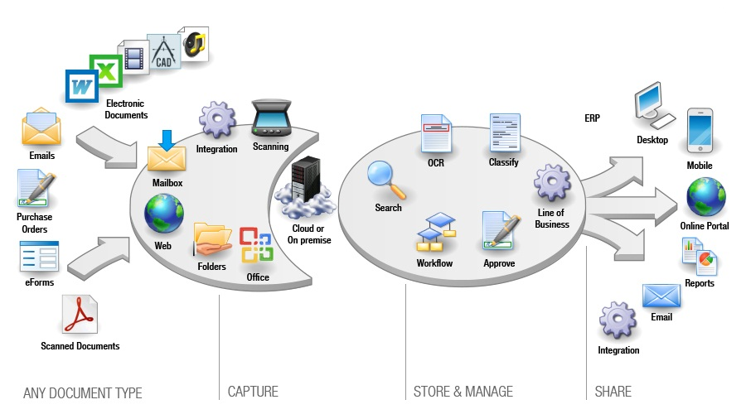
7. Sistema de gestión documental automatizado
TIPO DE DOCUMENTO
CAPTURA
MANEJO
DISTRIBUCIÓN

Slide 25



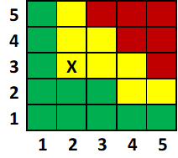
8. Planificación Estratégica
Análisis situación
  Análisis Externo
    Macroambiente → PESTEL
    Microambiente
      5 fuerzas de Porter
      Análisis de stakeholders
      Análisis del cliente
  Análisis Interno
      Análisis FODA
      Análisis de recursos
      Análisis cadena de valor
      Modelo McKinsey
Objetivos
  Aumentar la rentabilidad en un 30% hasta diciembre de 2022.
  Aumentar capacidad de recuperación de cartera al 70% para el año 2020.
  Aumentar la cobertura geográfica mediante la apertura de tres agencias para el 2020.
Exclusión
Diseño y Desarrollo
1
2
3

Slide 26
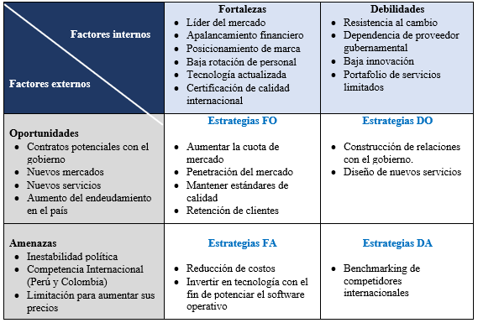
8. Planificación Estratégica
Exclusión
Diseño y Desarrollo

Slide 27







8. Planificación Estratégica
Estrategias
  Expandir el mercado (Drummond, 2008)
  Penetración de mercado (Ansoff, 1965)
  Liderazgo en costos (Porter, 2003)
Tácticas → Marketing Mix
Plan de Acción
Control → BSC

Slide 28

8. Balance Scorecard

Slide 29
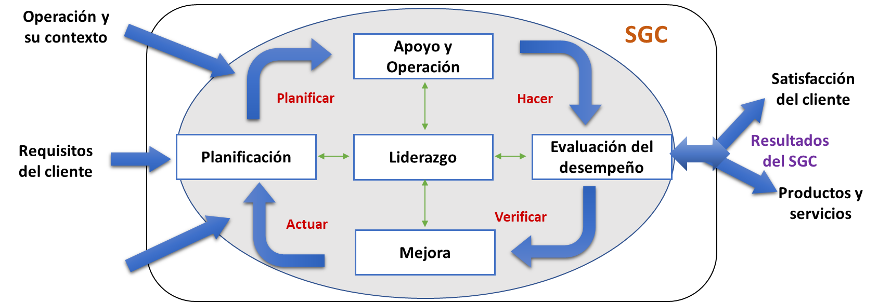
9. Línea base de transición ISO 9001:2015
( 4 )
Sistema de Gestión de Calidad
( 7 )
( 4 )
( 8 )
( 6 )
( 5 )
( 9 )
Necesidades y expectativas de las partes interesadas pertinentes
( 10 )
( 4 )
GESTIÓN DE INFORMACIÓN DOCUMENTADA
GESTIÓN DEL CONOCIMIENTO
GESTIÓN DE RIESGOS

Slide 30
10. Conclusiones
Se cumplieron los objetivos planteados.
Se automatizó el 80% de información documentada del SGC – trazabilidad procesos soporte.
La compañía cuenta con un plan estratégico a 3 años plazo.
El balance scorecard apalanca la operación y la planificación estratégica.
Se diseñó la línea base para la transición ISO 9001:2015.
Sistema de Gestión de calidad enfoque preventivo.

Slide 31
11. Recomendaciones
Desarrollar aplicación móvil para gestión de información documentada.
Monitorear mensualmente la ejecución del plan estratégico - desviaciones → no conformidades.
Alimentar constantemente del balance scorecard - desviaciones → no conformidades.
Realizar el análisis de riesgos por subprocesos.
Realizar una auditoria interna previo a auditoría de recertificación.

